Slide 1


Integración de evidencias del proceso de Evaluación a Distancia
Dirección de Acreditación y Operación de Centros de Evaluación
Secretaría Académica
Estándar de Competencia:
Nombre del candidato:

Slide 2
Consideraciones
Durante el proceso de evaluación se tomarán los videos correspondientes a las evidencias de desempeño claves. Una vez concluido el proceso de evaluación y la integración del portafolio el evaluador deberá realizar lo siguiente:
Integrar los videos de acuerdo a la secuencia operativa del proceso de evaluación.
Considerar los tiempos en cada video de aproximadamente como sugerencia de 20 segundos a 45 segundos estos deberán ser en cada etapa y al menos tendrán que ser 1 por cada elemento de competencia que considere desempeños.
Los videos deberán ser considerados principalmente de los desempeños, asimismo considerarlos en las etapas de comunicación como la aplicación del diagnóstico, acuerdo del plan de evaluación y retroalimentación con el candidato.
Los videos deberán ser identificados y colocados secuencialmente por etapa describiendo el momento que representan.
Deberá mencionar las estrategias de evaluación a distancia dentro del Plan de Evaluación en el apartado de requerimientos de forma detallada.
Conforme al número de evidencias de desempeño y sí es necesario puede duplicar o insertar las diapositivas que sean necesarias.
Tratar de insertar videos en un formato que no resulte tan pesado.
La presentación se enviará junto con el portafolio del candidato.

Slide 3
Vídeos de la aplicación del diagnóstico
Insertar video aquí
Insertar video aquí
Describa aquí, lo que representa el vídeo
Describa aquí, lo que representa el vídeo

Slide 4
Vídeos del Acuerdo del Plan de Evaluación
Insertar video aquí
Insertar video aquí
Insertar video aquí
Describa aquí, lo que representa el vídeo
Describa aquí, lo que representa el vídeo
Describa aquí, lo que representa el vídeo

Slide 5
Vídeos del inicio del proceso de evaluación
Insertar video aquí
Insertar video aquí
Insertar video aquí
Describa aquí, lo que representa el vídeo
Describa aquí, lo que representa el vídeo
Describa aquí, lo que representa el vídeo

Slide 6
Vídeos de la etapa intermedia del proceso
de evaluación
Insertar video aquí
Insertar video aquí
Insertar video aquí
Describa aquí, lo que representa el vídeo
Describa aquí, lo que representa el vídeo
Describa aquí, lo que representa el vídeo

Slide 7
Vídeos de la etapa final del proceso
de evaluación
Insertar video aquí
Insertar video aquí
Insertar video aquí
Describa aquí, lo que representa el vídeo
Describa aquí, lo que representa el vídeo
Describa aquí, lo que representa el vídeo

Slide 8
Vídeos de la aplicación del cuestionario
y otros instrumentos de evaluación
Insertar video aquí
Insertar video aquí
Insertar video aquí
Describa aquí, lo que representa el vídeo
Describa aquí, lo que representa el vídeo
Describa aquí, lo que representa el vídeo

Slide 9
Vídeos de la Emisión del Juicio de Competencia
Insertar video aquí
Insertar video aquí
Describa aquí, lo que representa el vídeo
Describa aquí, lo que representa el vídeo

Slide 10
Observaciones, comentarios, vídeos u otras fotografías complementarias
Insertar video aquí
Insertar fotografías complementarias aquí
Describa aquí, lo que representa el vídeo
Describa aquí, lo que representan las fotografías

Slide 11

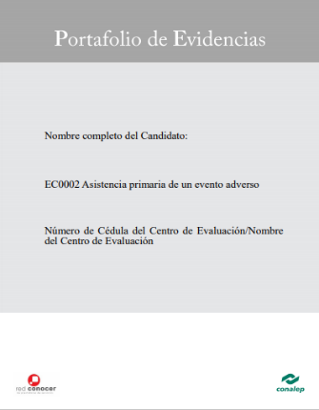


Integración del portafolio de evidencias
La integración del Portafolio de Evidencias se realizará igual que en los portafolios de evaluaciones presenciales, integrando las evidencias de producto como siempre y conservando el orden del mismo.
Todos los portafolios de evaluaciones a distancia deberán contar con su presentación correspondiente que integrará los videos y fotografías de las evidencias de desempeño criticas establecidas desde el plan de evaluación y que se enviaran a la DAOCE para el proceso de revisión y dictaminación.
El envío de estos documentos será como siempre vía correo electrónico junto con las bases de datos, el pago, y oficio de solicitud de revisión y dictaminación, conforme a la muestra.

